Slide 1

Organska proizvodnja u Srbiji
Ministarstvo poljoprivrede, trgovine, šumarstva i vodoprivrede
Republika Srbija

Slide 2
Nacionalni Akcioni Plan
PRVA RADIONICA ZA IZRADU NAP 2009.GODINE
MPTŠV POKRENULO INICIJATIVU DA SE URADI REVIZIJA NAP
ZAŠTO NAM JE POTREBAN NAP?
VAŽAN KORAK NAPRED U POTPORI ORGANSKOJ PROIZVODNJI
PREPOZNATI I UKLONITI PREPREKE KOJE OMETAJU INTEZIVNIJI RAZVOJ ORGANSKE PROIZVODNJE I POVEĆANJE POVRŠINA POD ORGANSKOM PROIZVODNJOM
DEFINISATI AKTIVNOSTI ZA NARENIH PET GODINA

Slide 3
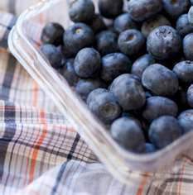
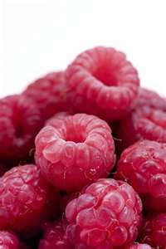
Aktivnosti
Odsek za organsku proizvodnju
Odsek za planiranje i praćenje ruralnog razvoja
Podneta aplikacija Evropskoj komisiji za uključivanje na listu trćih zemalja 17. decembra 2010. godine
Podržano formiranje pet CENTARA ZA RAZVOJ ORGANSKE PROIZVODNJE u Valjevu, Selenči, Svilajncu, Leskovcu i Negotinu
Revizija Nacionalnog Akcionog Plana za razvoj organske proizvodnje za period od 5 godina

Slide 4
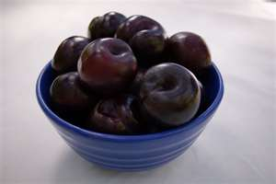
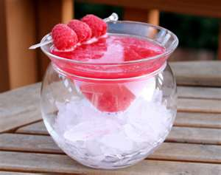
Do kraja 2010. godine organska proizvodnja bila je regulisana “Zakonom o organskoj proizvodnji i organskim proizvodima”
Od 1. januara 2011. godine
“Zakon o organskoj proizvodnji”
(«Sl. Glasnik RS«, br.30/10)
Council Regulation (EC) No. 834/07
Commission Regulation (EC) No. 889/08

Slide 5
Donet Pravilnik o kontroli i sertifikaciji u organskoj proizvodnji i metodama organske proizvodnje («Sl. Glasnik RS«, br.48/11)
Reguliše: organsku biljnu i stočarsku proizvodnju, preradu, kontrolu i sertifikaciju u organskoj proizvodnji, uslove koje kontrolne organizacije treba da ispune kako bi dobile ovlašćenje, obeležavanje…
Pripremljen Pravilnik o uvozu organskih proizvoda Kompletan zakonodavni okvir za organsku proizvodnju !

Slide 6
Zakon o organskoj proizvodnji
ORGANSKI PROIZVOD  dokument koji potvrđuje da je proizvod dobijen primenom metoda organske proizvodnje

S E R T I F I K A T

Kontrolne organizacije (pravna lica) obavljaju kontrolu i sertifikaciju
Svake godine MPTŠV ovlašćuje kontrolne organizacije koje ispune propisane uslove,za obavljanje poslova kontrole i sertifikacije

Slide 7
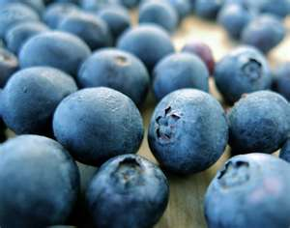
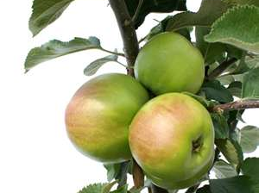
Zakon o organskoj proizvodnji
Ovlašćene kontrolne organizacije u 2012. godini
1."Оrganic control system "
2. "ECOCERT BALKAN DOO BEOGRAD"
3. “Control Union"
4. "Suolo e salute Balkan"
5. “ETKO"
6. SGS-Beograd
7. TUV U proceduri rešavanja:
EVROCERT
PANCERT
Za 2012. godinu zahtev podnelo 10 kontrolnih organizacija
2 ovlašćene kontrolne organizacije nisu podnele zahtev za narednu godinu
4 nove kontrolne organizacije

Slide 8
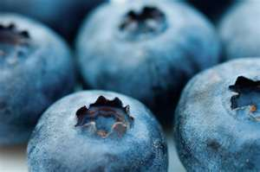
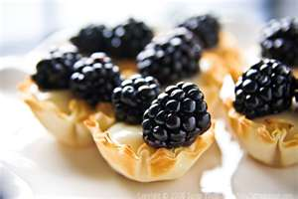
Stari zakon-
-
Neovlašćene kontrolne organizacije
Nepotpuni podaci o površina pod
organskom proizvodnjom
Pored kontrolnih organizacija ovlašćenih za obavljanje poslova kontrole i sertifikacije u Srbiji rade i organizacije koje nemaju ovlašćenje
Ministarstvo nije u mogućnosti da kontroliše rad neovlašćenih kontrolnih organizacija
Proizvođači koji su u sistemu kontrole kod neovlašćenih kontrolnih organizacija nisu u mogućnosti da ostvare pravo na podsticaje za organsku proizvodnju

Slide 9
Stari zakon
Neovlašćene kontrolne organizacije
kontrolu i sertifikaciju obavljaju u skladu sa EU Regulativama
sertifikuju organske proizvode koji su namenjeni izvozu
većina neovlašćenih kontrolnih organizacija se odlučivale da uđu u postupak ovlašćivanja zato što bi to povećalo trošak njihovog poslovanja
OVE GODINE neke od neovlašćenih kontrolnih organizacija odlučile su se da uđu u postupak dobijanja ovlašćenja

Slide 10
Stari zakon
Ovlašćene kontrolne organizacije
Ovlašćene kontrolne organizacije nisu po zakonu bile u obavezi da dostavlju podatke o proizvođačima čije su proizvode sertifikovali u skadu sa regulativama EU
MPTŠV raspolaže podacima koje dostavljaju ovlašćene kontrolne organizacije i to samo podacima o proizvodima koji se sertifikuju u skladu sa domaćim zakonom

Slide 11
Stari zakon
Evidencija u organskoj proizvodnji
Površine pod organskom proizvodnjom su mnogo veće kada se postojećim podacima dodaju podaci o površinama sa kojih se sertifikuju organski proizvodi namenjeni izvozu
Iznos sredstava koja se u budzetu opredeljuju za organsku proizvodnju
Bez kvantitativnih pokazatalja nije moguće tažiti i opravdati veće i ozbiljnije podsticaje za organsku proizvodnju!!!!

Slide 12
Zakon o organskoj proizvodnji
Nadležni organ za organsku proizvodnju
Stručni savet za organsku proizvodnju
ovlašćivanje kontrolnih organizacija
vrši nadzor nad njihovim radom
evidencija o organskoj proizvodnji
odobrava upotrebu reproduktivnog materijala
skraćenje perioda konverzije
razmatranje stručnih pitanja
davanje stručnih mišljenja

Slide 13
Zakon o organskoj proizvodnji
Saradnja sa Sektorom za carinski sistem i
politiku-Ministarstva finansija
Izvoz organskih proizvoda sa sertifikatom ovlašćene kontrolne organizacije
Promena Pravilnika o obliku, sadržini, načinu podnošenja i popunjavanja deklaracije i drugih obrazaca u carinskom postupku;
U delu XXIV ,,Priložene isprave i dodatne informacije,, pod rednim brojem 6. ,,Uverenja o poreklu i druga uverenja,, dodat je
,,Sertifikat o organskom proizvodu izdat od strane ovlašćene kontrolne organizac

Slide 14
Zakon o organskoj proizvodnji
Grupna sertifikacija
kada organizator proizvodnje zaključi ugovor o saradnji
sa drugim proizvođačima (proizvođači kooperanti)
Organizator proizvodnje sklapa ugovor sa kontrolnom organizacijom
U ugovoru se navode svi prozvođači kooperanti
Treba da uspostavi interni sistem kontrole
kontrolu organske proizvodnje kod organizatora proizvodnje i proizvođača kooperanata obavlja interni kontrolor a proveru efikasnosti internog sistema kontrole obavlja kontrolor ovlašćene kontrolne organizacije

Slide 15
Zakon o organkoj proizvodnji
Procedura uključivanja proizvođača u organsku proizvodnju
1.Proizvođač se informiše o ovlašćenim kontrolnim organizacijama za tekuću godinu
2.Za uključivanje u organsku proizvodnju proizvođač podnosi prijavu ovlašćenoj kontrolnoj organizaciji
3.Ovlašćena kontrolna organizacija: proverava podatke iz prijave
Proizvođač i kontrolna organizacija zaključuju:
Ugovor o vršenju kontrole i sertifikacije u organskoj proizvodnji
i proizvođač dobija evidencioni broj
(sadrži podatke o ugovornim stranama, obavezama)
Od dana zaključenja ugovora počinje period konverzije

Slide 16
Zakon o organskoj proizvodnji
Period konverzije
Vremenski period koji je potreban da se sa konvencionalnog načina proizvodnje pređe na organsku proizvodnju
Period konverzije u biljnoj proizvodnji
Jednogodišnje biljne vrste najmanje dve godine pre setve
Pašnjaci i višegodišnje krmno bilje najmanje dve godine pre korišćenje kao hrane za životinje
Višegodišnje biljne vrste najmanje tri godine pre prve berbe organskih proizvoda
Dužina trajanja perioda konverzije može se skratiti tako što se uzima u obzir period koji predhodi početku perioda konverzije

Slide 17

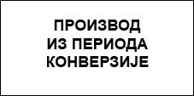
Zakon o organskoj proizvodnji
Obeležavanje organskih proizvoda
Nakon isteka perioda konverzije i zahteva proizvođača kontrolna organizacija donosi odluku o sertifikaciji i izdaje sertifikat da je proizvod proizveden primenom metoda organske proizvodnje
Sertifikovani organski proizvodi mogu se obeležiti nacionalnim znakom za organske proizvode i oznakom organski proizvod
Proizvodi biljnog
poreka
NAKON ISTEKA
GODINU DANA OD
POČETKA PERIODA
KONVERZIJE
Prerađeni sertifikovani organski proizvodi mogu se obeležiti nacionalnim znakom samo ukoliko sadrže NAJMANJE 95% SASTOJAKA
poljoprivrednog porekla koji su proizvedeni primenom metoda organske proizvodnje

Slide 18
PODRŠKA RAZVOJU ORGANSKE PROIZVODNJE U 2011. GODINI
Podsticajna sredstva u organskoj proizvodnji
Budžet za organsku proizvodnju 35 miliona dinara
Pravo na korišćenje podsticjnih sredstava:
1) fizičko lice –nosilac porodičnog komercijalnog poljoprivrednog gazdinstva;
2) privredno društvo;
3) zemljoradnička zadruga;
4) proizvođač kooperant;
5) vaspitno obrazovne ustanove.
Iznosi podsticaja veći u odnosu na prošlu godinu.
Veći podsticaji predviđeni za proizvođače čija je proizvodnja u periodu
konverzije.

Slide 19
Podsticajna sredstva za organsku proizvodnju u 2011.god
Rok za podnošenje zahteva je bio 31.avgust
Podsticaje mogu da ostvare samo proizvođači koji imaju
sklopljene ugovore sa ovlašćenim kontrolnim organizacijama
Proizvođači su u obavezi da na parcelama za koje su ostvarili podsticaje, sledeći tri godine primenjuju metode organske proizvodnje
Međusobna prava i obaveze u vezi sa korišćenjem podsticajnih sredstava uređuju se ugovorom koji se zaključuje između Ministarstva i korisnika sredstava

Slide 20
Podsticajna sredstva u organskoj proizvodnji u 2011.god.
Proizvođači čija je proizvodnja u periopdu konverzije
!!! 40% veći podsticaji u odnosu na prošlu godinu !!!
biljna proizvodnja
36.000 din. po hektaru za ratarsku proizvodnju (žitarice, industrijsko bilje, lekovito i aromatično bilje);
50.400 din. po hektaru za povrtarsku proizvodnju;
64.800 din. po hektaru za voćarsku i vinogradarsku proizvodnju
stočarska proizvodnja
21.600 din. po grlu krupne stoke (za najmanje 4 grla)
7.200 din.po grlu sitne stoke (za najmanje 10 grla)
720 din. po jedinki živine (za najmanje 100 jedinki)
2.800 din. po košnici (za najmanje 30 košnica)

Slide 21
Podsticajna sredstva u organskoj proizvodnji u 2011.god.
Proizvođači koji imaju sertifikat ili im je završen period konverzije:
!!! 20% veći podsticaji u odnosu na prošlu godinu !!!
biljna proizvodnja
30.000 din. po hektaru za ratarsku proizvodnju (žitarice, industrijsko bilje, lekovito i aromatično bilje);
42.000 din. po hektaru za povrtarsku proizvodnju;
54.000 din. po hektaru za voćarsku i vinogradarsku proizvodnju
stočarska proizvodnja
18.000 din. po grlu krupne stoke (za najmanje 4 grla) . 6.000 din po grlu sitne stoke (za najmanje 10 grla)
600 din. po jedinki živine (za najmanje 100 jedinki)
2.400 din. po košnici (za najmanje 30 košnica)

Slide 22
Podsticajna sredstva za organsku biljnu proizvodnju
€

Slide 23
Podsticajna sredstva za organsku stoč. proizvodnju
€

Slide 24
Podsticajna sredstva u organskoj proizvodnji u 2011.god
Subvencije za organsku proizvodnju predviđene su u okviru
STRUKTURNIH PODSTICAJA
u okviru kojih su predviđeni podsticaji za zaštitu životne sredine i biodiverziteta od negativnog uticaja intezivne poljoprivrede.
.
Povećan broj zahteva!!!
veća zainteresovanost poljoprivrednih proizvođača za organsku proizvodnju
proširena lista korisnika
veći podsticaji

Slide 25
Domaće tržište organskih proizvoda
Domaće tržište organskih proizvoda još uvek nije dovoljno razvijeno
OGRANIČENA PONUDA
količine i asortiman
Primarni proizvodi –povrće
Prerađeni proizvodi-proizvodi iz uvoza
zelenim pijacama u Beogradu i Novom Saduu
specijalizovanim prodavnicama ,,zdrave hrane
nekoliko lanaca supermarketa
Udruživanje dobavljača i proizvođača u proizvođačke i trgovačke
asocijacije
Edukativno-promotivne kampanje

Slide 26
Izvoz organskih proizvoda
najznačajnije je tržište EU
najveći potrošači organskih proizvoda u EU su Nemačka, Francuska, Italija i Velila Britanija
.
Potencijal koji Srbija ima u pogledu izvoza organskih proizvoda nije dovoljno iskorišćen!!!
voće niskog stepena prerade i to malina,višnja i jabuka, borovnica, jagoda, kupina
tražnja za određenim brojem srpskih organskih proizvoda premašuje ponudu

Slide 27
Izvoz organskih proizvoda

Slide 28
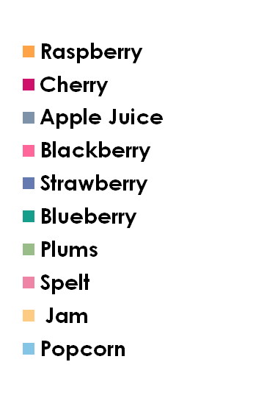
Proizvodi:
% of export share in total export quantity by product in 2010

Slide 29
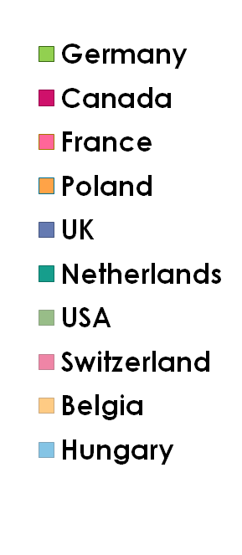
Importers:
% of export share in total export of organic production by importer in 2010

Slide 30
Organska proizvodnja u Srbiji
70% primarnih proizvođača zaključuje ugovore pre početka sezone
30% poljoprivrednika direktnu prodaju
NAJZASTUPLJENIJA JE PROIZVODNJA ORGANSKOG VOĆA NEDOSTATAK PROIZVODA ANIMALNOG POREKLA

Slide 31
Hvala na pažnji!
Jelena Milic Sektor za ruralni razvoj E-mail: jelena.milic@minpolj.gov.rs Tel: +381 64 80 55 781
Republika Srbija

